Slide 1




S’INTÉGRER À UN NOUVEL
ENVIRONNEMENT DE TRAVAIL
FRT106-2C
Cours de français spécialisé par domaine d’emploi
Génie et sciences appliquées

Slide 2

COMPÉTENCES À DÉVELOPPER
Dans cette tâche, vous apprendrez à communiquer, oralement et par écrit, avec vos collègues et vos supérieures et supérieurs pour comprendre vos tâches professionnelles dans un nouvel emploi.
Intentions de communication
Éléments langagiers
Compréhension et production orale ̶ niveau 8
Dialoguer avec ses supérieures et supérieurs pour obtenir des informations détaillées sur des tâches professionnelles.
Décrire de manière détaillée ses tâches professionnelles dans des échanges avec des collègues.
Compréhension écrite ̶ niveau 7
Lire des descriptions de tâches.
Consulter des sites Internet spécialisés dans son domaine pour s’informer sur sa profession, sur son secteur d’activités au Québec ou sur les perspectives d’emploi.
Production écrite ̶ niveau 7
Rédiger des courriels à ses supérieures et supérieurs pour demander des précisions relatives à ses tâches et responsabilités.
Connecteurs logiques pour expliquer, opposer et clarifier des informations
Repères socioculturels
Valeurs prisées en emploi au
Québec
Matériel d’apprentissage
Cahier de l’élève
Activité d’autoapprentissage sur Références francisation

Slide 3

COMPRENDRE LA TÂCHE
Mise en situation
Vous entrez en poste dans votre nouvel emploi. Au cours d’une journée d’accueil et d’intégration, vous devez comprendre vos futures tâches professionnelles. Une ou un collègue va vous aider à clarifier certaines informations.

Slide 4

COMPRENDRE LA TÂCHE
S’informer sur les
bonnes pratiques d’accueil et d’intégration du nouveau personnel – compréhension écrite
Rencontrer sa ou son collègue – production orale
Faire un retour réflexif sur la tâche
2
4
6
1
3
5
Comprendre la tâche
Se préparer à la journée d’accueil et d’intégration – compréhension orale et autoapprentissage
Demander de l’aide – production écrite

Slide 5










COMPRENDRE LA TÂCHE
Repère socioculturel
Flexibilité
Égalité
Ponctualité
QUALITÉS
PRISÉES EN EMPLOI AU QUÉBEC
Innovation et valorisation des compétences
Coopération et participation
Notes:
Flexibilité
Tendance à la semaine de 35-40 h, avec une flexibilité accrue (télétravail, horaires variables).
La coopération et participation
Il est attendu de vous que vous collaboriez avec vos collègues : si certains obstacles sont rencontrés lors de la mise en place d’un projet, votre employeur appréciera que réfléchissiez à des solutions à proposer à l’équipe. La coopération, c’est être moteur dans le projet, même si vous n’en avez pas l’entière responsabilité. Un employeur attendra de vous que vous soyez autonome et responsable sur les missions qui vous sont confiées.
Ponctualité
Une réunion prévue à 9h démarre effectivement à l’heure annoncée, ce qui implique que les participants sont arrivés une dizaine de minutes avant afin de prendre place et de récupérer les documents de travail mis à leur disposition.
Il en va de même avec les échéances. Un employeur s’attendra à ce que vous remettiez votre travail pour le jour fixé.
Égalité
Ex. : Les hommes et les femmes ont les mêmes droits. Sur le marché du travail, les femmes sont désormais nombreuses. Elles peuvent occuper des postes à hautes responsabilités et être votre supérieure hiérarchique. À poste équivalent, un homme et une femme doivent gagner le même salaire.
Ex. 2 : Au Québec, les rapports avec son patron sont moins formels et officiels que dans d’autres pays. Les relations sont moins pyramidales et il est considéré comme normal de pouvoir parler à son supérieur directement. Cependant, cette accessibilité ne doit pas être confondue avec familiarité : même si la conversation est cordiale et détendue.
Innovation : Être capable de trouver des solutions.
Valorisation des compétences : Lors de votre recherche d’emploi, il vous faudra donc trouver le bon équilibre entre la valorisation de votre niveau d’études, vos expériences professionnelles, vos compétences et vos réalisations.

Slide 6
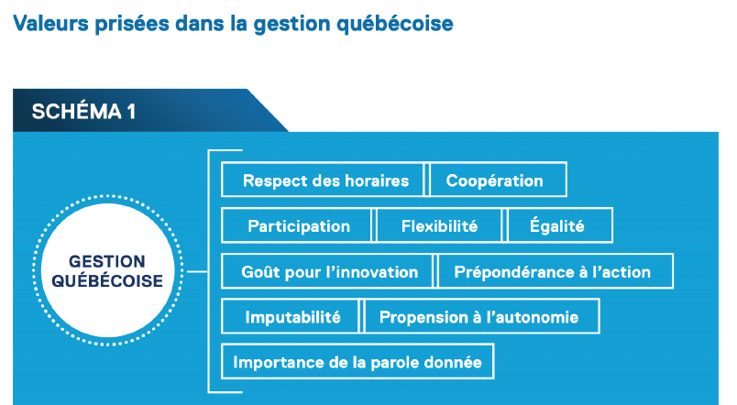
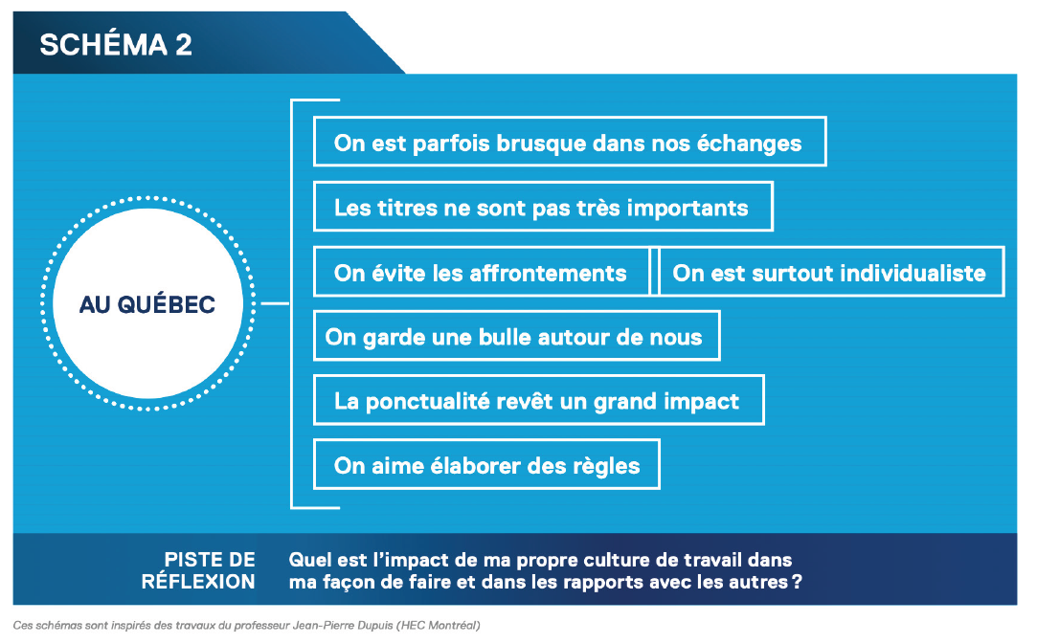
COMPRENDRE LA TÂCHE
Repère socioculturel
Source : Institut de recherche sur l’intégration professionnelle des immigrants (2017, juin). Guide pour outiller les PME. Relations interculturelles et gestion de la diversité. Pages 9-10. IRIPI - Collège de Maisonneuve - Conseil emploi métropole. https://emploi-metropole.org/wp-content/uploads/CEM-Guide_relations_interculturelles_gestion_diversite.pdf
Notes:
Flexibilité
Tendance à la semaine de 35-40 h, avec une flexibilité accrue (télétravail, horaires variables).
La coopération et participation
Il est attendu de vous que vous collaboriez avec vos collègues : si certains obstacles sont rencontrés lors de la mise en place d’un projet, votre employeur appréciera que réfléchissiez à des solutions à proposer à l’équipe. La coopération, c’est être moteur dans le projet, même si vous n’en avez pas l’entière responsabilité. Un employeur attendra de vous que vous soyez autonome et responsable sur les missions qui vous sont confiées.
Ponctualité
Une réunion prévue à 9h démarre effectivement à l’heure annoncée, ce qui implique que les participants sont arrivés une dizaine de minutes avant afin de prendre place et de récupérer les documents de travail mis à leur disposition.
Il en va de même avec les échéances. Un employeur s’attendra à ce que vous remettiez votre travail pour le jour fixé.
Égalité
Ex. : Les hommes et les femmes ont les mêmes droits. Sur le marché du travail, les femmes sont désormais nombreuses. Elles peuvent occuper des postes à hautes responsabilités et être votre supérieure hiérarchique. À poste équivalent, un homme et une femme doivent gagner le même salaire.
Ex. 2 : Au Québec, les rapports avec son patron sont moins formels et officiels que dans d’autres pays. Les relations sont moins pyramidales et il est considéré comme normal de pouvoir parler à son supérieur directement. Cependant, cette accessibilité ne doit pas être confondue avec familiarité : même si la conversation est cordiale et détendue.
Innovation : Être capable de trouver des solutions.
Valorisation des compétences : Lors de votre recherche d’emploi, il vous faudra donc trouver le bon équilibre entre la valorisation de votre niveau d’études, vos expériences professionnelles, vos compétences et vos réalisations.

Slide 7


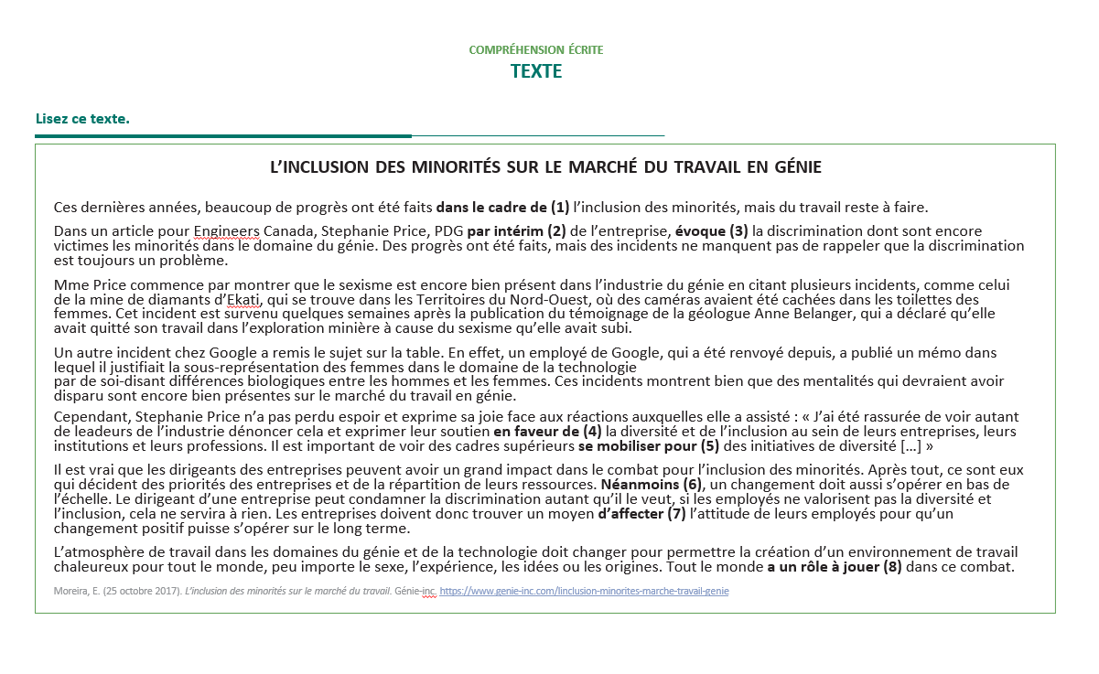
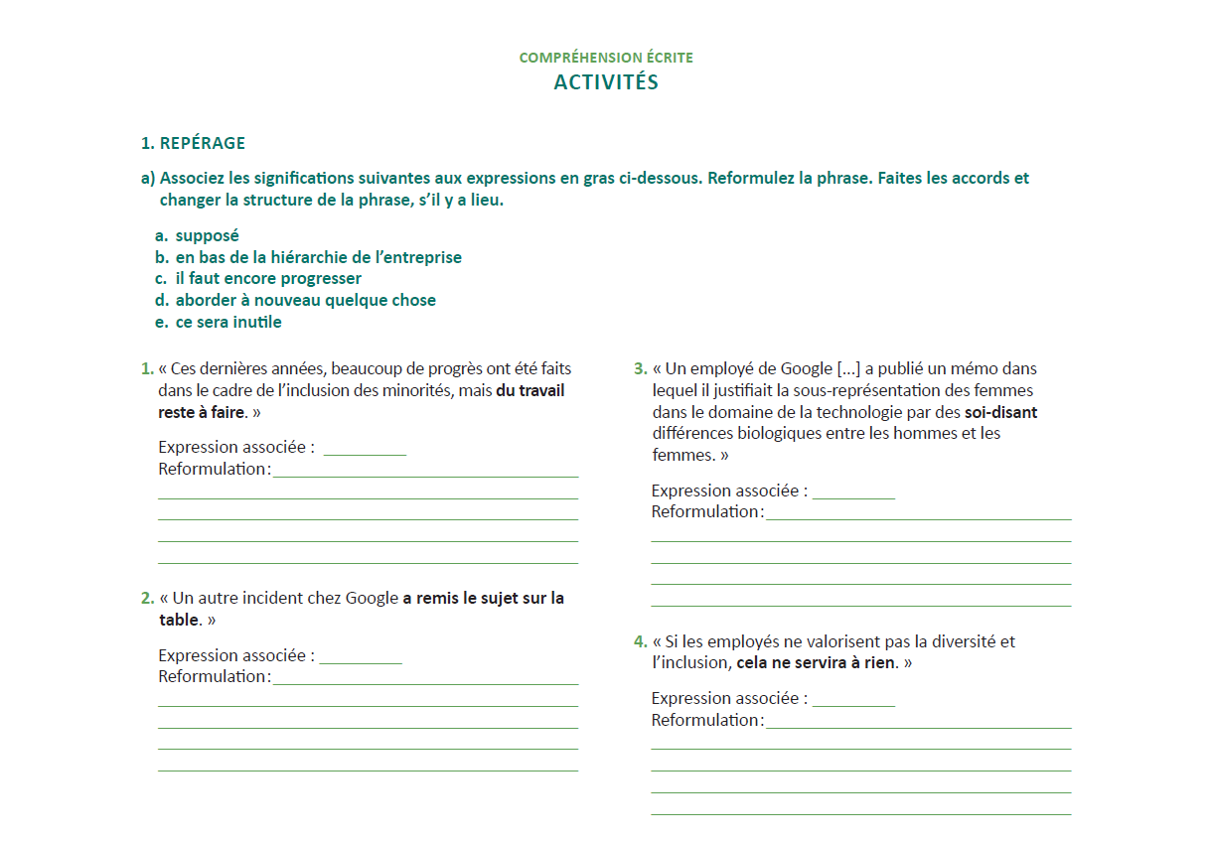
S’INFORMER SUR LES BONNES PRATIQUES D’ACCUEIL ET D’INTÉGRATION DU NOUVEAU PERSONNEL
Compréhension écrite
S’INFORMER
1. LIRE SUR L’INCLUSION DES MINORITÉS
2. RÉPONDRE AUX QUESTIONS

Slide 8
COMPRÉHENSION ÉCRITE
TEXTE
Lisez ce texte.
L’INCLUSION DES MINORITÉS SUR LE MARCHÉ DU TRAVAIL EN GÉNIE
Ces dernières années, beaucoup de progrès ont été faits dans le cadre de (1) l’inclusion des minorités, mais du travail reste à faire.
Dans un article pour Engineers Canada, Stephanie Price, PDG par intérim (2) de l’entreprise, évoque (3) la discrimination dont sont encore victimes les minorités dans le domaine du génie. Des progrès ont été faits, mais des incidents ne manquent pas de rappeler que la discrimination est toujours un problème.
Mme Price commence par montrer que le sexisme est encore bien présent dans l’industrie du génie en citant plusieurs incidents, comme celui de la mine de diamants d’Ekati, qui se trouve dans les Territoires du Nord-Ouest, où des caméras avaient été cachées dans les toilettes des femmes. Cet incident est survenu quelques semaines après la publication du témoignage de la géologue Anne Belanger, qui a déclaré qu’elle avait quitté son travail dans l’exploration minière à cause du sexisme qu’elle avait subi.
Un autre incident chez Google a remis le sujet sur la table. En effet, un employé de Google, qui a été renvoyé depuis, a publié un mémo dans lequel il justifiait la sous-représentation des femmes dans le domaine de la technologie
par de soi-disant différences biologiques entre les hommes et les femmes. Ces incidents montrent bien que des mentalités qui devraient avoir disparu sont encore bien présentes sur le marché du travail en génie.
Cependant, Stephanie Price n’a pas perdu espoir et exprime sa joie face aux réactions auxquelles elle a assisté : « J’ai été rassurée de voir autant de leadeurs de l’industrie dénoncer cela et exprimer leur soutien en faveur de (4) la diversité et de l’inclusion au sein de leurs entreprises, leurs institutions et leurs professions. Il est important de voir des cadres supérieurs se mobiliser pour (5) des initiatives de diversité […] »
Il est vrai que les dirigeants des entreprises peuvent avoir un grand impact dans le combat pour l’inclusion des minorités. Après tout, ce sont eux qui décident des priorités des entreprises et de la répartition de leurs ressources. Néanmoins (6), un changement doit aussi s’opérer en bas de l’échelle. Le dirigeant d’une entreprise peut condamner la discrimination autant qu’il le veut, si les employés ne valorisent pas la diversité et l’inclusion, cela ne servira à rien. Les entreprises doivent donc trouver un moyen d’affecter (7) l’attitude de leurs employés pour qu’un changement positif puisse s’opérer sur le long terme.
L’atmosphère de travail dans les domaines du génie et de la technologie doit changer pour permettre la création d’un environnement de travail chaleureux pour tout le monde, peu importe le sexe, l’expérience, les idées ou les origines. Tout le monde a un rôle à jouer (8) dans ce combat.
Moreira, E. (25 octobre 2017). L’inclusion des minorités sur le marché du travail. Génie-inc. https://www.genie-inc.com/linclusion-minorites-marche-travail-genie

Slide 9
COMPRÉHENSION ÉCRITE
ACTIVITÉS
REPÉRAGE
  Associez les significations suivantes aux expressions en gras ci-dessous. Reformulez la phrase. Faites les accords et changez la structure de la phrase, s’il y a lieu.
    supposé
    en bas de la hiérarchie de l’entreprise
    il faut encore progresser
    aborder à nouveau quelque chose
    ce sera inutile
3. « Un employé de Google [...] a publié un mémo dans lequel il justifiait la sous-représentation des femmes dans le domaine de la technologie par de soi-disant différences biologiques entre les hommes et les femmes. »
1. « Ces dernières années, beaucoup de progrès ont été faits dans le cadre de l’inclusion des minorités, mais du travail reste à faire. »
c
Expression associée :
Reformulation :
a
Expression associée :
Reformulation :
2. « Un autre incident chez Google a remis le sujet sur la table. »
4. « Si les employés ne valorisent pas la diversité et
l’inclusion, cela ne servira à rien. »
d
Expression associée :
Reformulation :
e
Expression associée :
Reformulation :

Slide 10
COMPRÉHENSION ÉCRITE
ACTIVITÉS
b) Pour chacune des expressions en gras du texte, formulez des propositions de définitions ou de synonymes en tenant compte du contexte. Vérifiez votre réponse en utilisant un dictionnaire.
Expressions en gras | Propositions de définitions
1) dans le cadre de
2) intérim
3) évoquer
4) en faveur de
5) se mobiliser pour
6) néanmoins
7) affecter
8) a un rôle à jouer
1) au sujet de
2) remplaçant durant l’absence du titulaire
3) aborder, parler de
4) au bénéfice de
5) se rassembler dans un but commun
6) par contre
7) atteindre
8) participation nécessaire de toutes et de tous

Slide 11
COMPRÉHENSION ÉCRITE
ACTIVITÉS
2. À partir du texte « L’inclusion des minorités sur le marché du travail en génie », répondez aux questions suivantes :
COMPRÉHENSION GLOBALE
1. Quel est le sujet traité dans le texte?
2. Quelle est l’idée principale du texte?
3. Quel est le premier exemple de discrimination que Mme Price cite dans le texte? Que s’est-il passé?
4. Selon l’auteure, quelles sont les personnes au sein d’une entreprise qui pourraient faire changer les choses dans la lutte pour l’inclusion des minorités? Et pourquoi?
L’inclusion des minorités sur le marché du travail
Beaucoup de progrès ont été faits pour inclure les minorités dans le domaine du génie, mais, malgré cela, il existe encore de la discrimination.
Le sexisme dans l’industrie du génie.
À la mine de diamants d’Ekati, des caméras ont été installées dans les toilettes des femmes.
Les dirigeantes et dirigeants de l’industrie, parce qu’elles et ils ont le pouvoir de décider des priorités de leur entreprise et de la gestion de leurs ressources.

Slide 12
COMPRÉHENSION ÉCRITE
ACTIVITÉS
5. L’auteure mentionne un autre groupe de personnes auprès duquel un changement doit être fait relativement à l’inclusion et à la diversité. De quel groupe s’agit-il?
6. À la fin du texte, Mme Price fait appel à l’ouverture d’esprit malgré nos différences. Quels termes utilise-t-elle?
Le personnel de l’entreprise
Les termes utilisés par Mme Price pour faire appel à l’ouverture d’esprit malgré nos différences sont les suivants : « peu importe le sexe, l’expérience, les idées ou les origines ».
COMPRÉHENSION DÉTAILLÉE
1. Pourquoi Mme Price utilise-t-elle le mot « combat » pour traiter du sujet de l’inclusion des minorités dans les domaines du génie?
2. Pourquoi l’auteure garde-t-elle espoir malgré les incidents sexistes qu’elle a remarqués?
Elle utilise le mot « combat » pour mettre l’accent sur la difficulté d’y parvenir : il faut se battre pour y arriver puisqu’il est très difficile et long de changer les mentalités des gens.
Elle garde espoir malgré tout, car elle a vu des leadeurs et des cadres supérieures et supérieurs dénoncer cette réalité et s’exprimer en faveur de la diversité. Cela prouve qu’ils sont sensibles à la cause et désirent que cela change.
3. Selon l’auteure, est-ce que l’implication des dirigeantes et dirigeants est suffisante dans le combat pour l’inclusion des minorités? Que propose-t-elle de faire?
Elle est importante, mais ne suffit pas. Il faut également impliquer le personnel dans le processus de la valorisation de la diversité.

Slide 13
COMPRÉHENSION ÉCRITE
ACTIVITÉS
QUESTIONS D’OPINION
1. L’auteure dit : « Les entreprises doivent […] trouver un moyen d’affecter l’attitude de leurs employés pour qu’un changement positif puisse s’opérer sur le long terme. » Selon vous, comment les dirigeantes et dirigeants pourraient-ils faire pour encourager et valoriser la diversité et l’inclusion des minorités et changer les mentalités?
2. En vous basant sur votre expérience professionnelle et personnelle, quels sont les types de discriminations au travail que vous avez observés ou vécus? Et qu’avez-vous fait pour y remédier?
3. Comment peut-on résoudre des problèmes de discrimination en milieu de travail? Donnez des exemples d’actions qui peuvent être mises en place par les employeurs.

Slide 14


SE PRÉPARER À LA JOURNÉE D’ACCUEIL ET D’INTÉGRATION
Compréhension orale
1. Écoutez la vidéo pour connaitre des programmes de parrainage
ANNEXE 2 • COMPRÉHENSION ORALE
VIDÉO : « PROGRAMME DE PARRAINAGE PROFESSIONNEL POUR NOUVEAUX ARRIVANTS »
LEXIQUE
Dans le tableau ci-dessous se trouvent des propos mentionnés par les intervenantes et intervenants dans la vidéo. Trouvez au moins deux autres façons de les reformuler.
Vocabulaire | Reformulations possibles
« J’ai décidé d’embarquer dans le projet. »
« Ça me permet d’avoir un éclairage différent. »
« On a une idée préconçue. »
« Compte tenu que Carolina est autonome ».
« Ça nous relève des pistes d’amélioration. »
S’intégrer à un nouvel environnement de travail
Page 1
2. Répondre aux questions

Slide 15

COMPRÉHENSION ORALE
VIDÉO : « PROGRAMME DE PARRAINAGE PROFESSIONNEL POUR NOUVEAUX ARRIVANTS »
LEXIQUE
Dans le tableau ci-dessous se trouvent des propos mentionnés par les intervenantes et intervenants dans la vidéo.
Trouvez au moins deux autres façons de les reformuler.
Vocabulaire | Reformulations possibles
« J’ai décidé d’embarquer dans le projet. »
« Ça me permet d’avoir un éclairage différent. »
« On a une idée préconçue. »
« Compte tenu que Carolina est autonome ».
« Ça nous relève des pistes d’amélioration. »
J’ai décidé de participer au projet.
J’ai pris la décision de participer au projet.
Ça me permet d’avoir un point de vue différent.
Ça me permet de voir la situation sous un angle différent.
On a des préjugés.
On a une vision préétablie.
Puisque Carolina est autonome.
Étant donné que Carolina fait preuve d’autonomie.
Ça nous donne des pistes d’amélioration.
Ça nous permet de déterminer des pistes d’amélioration.

Slide 16
COMPRÉHENSION ORALE
VIDÉO : « PROGRAMME DE PARRAINAGE PROFESSIONNEL POUR NOUVEAUX ARRIVANTS »
Écoutez la vidéo et répondez aux questions.
COMPRÉHENSION GLOBALE
1. Dans quelle entreprise travaillent les intervenantes et intervenants de la vidéo?
2. De quoi traite la vidéo?
3. À qui s’adresse principalement cette vidéo?
Hydro-Québec TransÉnergie
Du programme de parrainage professionnel pour nouveaux arrivants et arrivantes, de ses avantages pour les gestionnaires, pour le personnel et pour les nouveaux arrivants et arrivantes.
Aux gestionnaires d’entreprise, au personnel et aux nouveaux arrivants et arrivantes

Slide 17
COMPRÉHENSION ORALE
VIDÉO : « PROGRAMME DE PARRAINAGE PROFESSIONNEL POUR NOUVEAUX ARRIVANTS »
COMPRÉHENSION DÉTAILLÉE
Caroline Boivin nomme quatre avantages qu’amène le parrainage d’une employée ou d’un employé issu de la diversité au sein d’une entreprise. Nommez-les.
 | 3. 4.
2. Que dit Stéphane Beaulieu relativement à l’impact du parrainage d’une employée ou d’un employé issu de la diversité sur l’entreprise?
Des gens différents Des équipes plus complètes
Des aptitudes différentes Des équipes plus performantes
Il dit que les personnes immigrantes arrivent avec beaucoup de questions et une envie de progresser dans le domaine, et que cela fait en sorte que les dirigeantes et dirigeants ou le personnel de l’entreprise se requestionnent sur les méthodes de travail.

Slide 18
COMPRÉHENSION ORALE
VIDÉO : « PROGRAMME DE PARRAINAGE PROFESSIONNEL POUR NOUVEAUX ARRIVANTS »
3. Identifiez les cinq intervenantes et intervenants, et résumez verbalement les propos de chacun.
Nom | Fonction/rôle | Résumé des propos (dans vos mots)
Personne 1 :
Personne 2 :
Personne 3 :
Personne 4 :
Personne 5 :
Directeur – Soutien à l’exploitation du réseau
Michel Beaudet
Marraine de Yetzy Carolina Ramirez Levy et conseillère – Stratégies
Caroline Boivin
Employée parrainée et conseillère – Soutien à la gestion
Yetzi Carolina
Ramirez Levy
Alain Hermann
Fandjo
Employé parrainé et conseiller – Soutien à la gestion
Parrain d’Alain Hermann Fandjo et chef – Soutien aux opérations
Stéphane
Beaulieu

Slide 19
COMPRÉHENSION ORALE
VIDÉO : « PROGRAMME DE PARRAINAGE PROFESSIONNEL POUR NOUVEAUX ARRIVANTS »
QUESTIONS D’OPINION
Alain et Carolina affirment que leur parrain et leur marraine respectifs ont été vraiment exceptionnels dans leur rôle et qu’ils ont grandement facilité leur intégration. Dans votre carrière, avez-vous déjà parrainé ou été parrainée ou parrainé par une employée ou un employé? Si oui, comment décririez-vous cette expérience? Comment aimeriez-vous être parrainée ou parrainé dans une entreprise au Québec? Qu’attendez-vous de votre parrain ou marraine?
Michel Beaudet parle de la richesse d’avoir du personnel venant de différents pays, car les regards et la manière d’aborder les problèmes sont différents. Selon vous, qu’apporte la diversité au sein d’une entreprise?
Que pensez-vous du programme de parrainage professionnel d’Hydro-Québec des nouveaux arrivants et arrivantes?

Slide 20



SE PRÉPARER À LA JOURNÉE D’ACCUEIL ET D’INTÉGRATION
Activité d’autoapprentissage
Connecteurs logiques d’explication

Slide 21

RENCONTRER SON OU SA COLLÈGUE
JEUX DE RÔLE ENTRE COLLÈGUES
L’activité se fera en trois parties :
Lire individuellement les fiches qui vous sont attribuées; les fiches se trouvent dans le cahier de l’élève
Échanger en équipe de deux :
Personne A demande des clarifications
Personne B répond aux questions
Résumer les échanges au reste de la classe

Slide 22
PRODUCTION ORALE
JEU DE RÔLE ENTRE COLLÈGUES
VERSION A NOUVELLE EMPLOYÉE OU NOUVEL EMPLOYÉ
Sur la fiche A, vous trouverez une description assez générale des tâches et responsabilités. Lisez la description. Pour chaque responsabilité mentionnée, posez une question à votre collègue pour qu’elle ou il vous donne les clarifications nécessaires. Reformulez les propos de la ou du collègue pour vous assurer de bien comprendre. Utilisez les connecteurs de reformulation vus en autoapprentissage.
VERSION B COLLÈGUE PLUS EXPÉRIMENTÉ(E)
Sur la fiche B, vous trouverez une description plus détaillée des tâches et des responsabilités. Lisez la description. Répondez aux questions de votre collègue Reformulez dans vos mots les questions qui vous seront posées par la ou le collègue et répondez-y en vous servant des mots en gras dans la description. Utilisez les connecteurs logiques vus en autoapprentissage.
Après un premier essai, refaites le dialogue de façon plus naturelle, en regardant moins vos notes.
Puis, inversez les rôles et faites à nouveau le dialogue.

Slide 23
PRODUCTION ÉCRITE
RÉDIGER UN COURRIEL DE DEMANDE D’AIDE
Prenez connaissance de la mise en situation.
Vous avez été récemment engagée ou engagé par Hydro-Québec en tant qu’ingénieure civile ou ingénieur civil dans le domaine des infrastructures de télécommunication. Le directeur de l’entreprise aimerait faire un suivi de votre intégration au travail et discuter du déroulement de vos principales responsabilités qui sont :
Évaluer l’état des bâtiments et rédiger des rapports d’évaluation structurale.
Signer et sceller les documents d’ingénierie.
Effectuer l’encadrement technique et le suivi des demandes de partage d’infrastructure de télécommunication.
Concevoir les fondations de bâtiments de télécommunications et autres structures connexes.

Slide 24
PRODUCTION ÉCRITE
RÉDIGER UN COURRIEL DE DEMANDE D’AIDE
Afin de vous préparer à la rencontre avec votre employeur, vous rédigez un courriel à une ou un de vos collègues pour lui demander de la ou le rencontrer afin de vous donner des clarifications sur certaines de vos responsabilités.
STRUCTURE POUR ÉCRIRE UN COURRIEL D’AIDE À CARACTÈRE PLUS FAMILIER
Objet : doit être bref et commence souvent par un nom. Ex. : « Demande d’informations », « Besoin de clarifications ».
Formule d’appel : doit être assez familière puisque vous connaissez déjà votre collègue.
Corps du courriel :
  EXPLICATION DE LA SITUATION : reformulation de la mise en situation dans vos mots
  BUT DU COURRIEL : besoin de clarifications sur vos principales responsabilités
  DEMANDE D’UNE RENCONTRE
Formule de salutation finale
Signature : votre prénom
Adapté de : Office québécois de la langue française. (juin 2020). Généralités sur la rédaction d’un courriel. Banque de dépannage linguistique. http://bdl.oqlf.gouv.qc.ca/bdl/gabarit_bdl.asp?id=2347

Slide 25
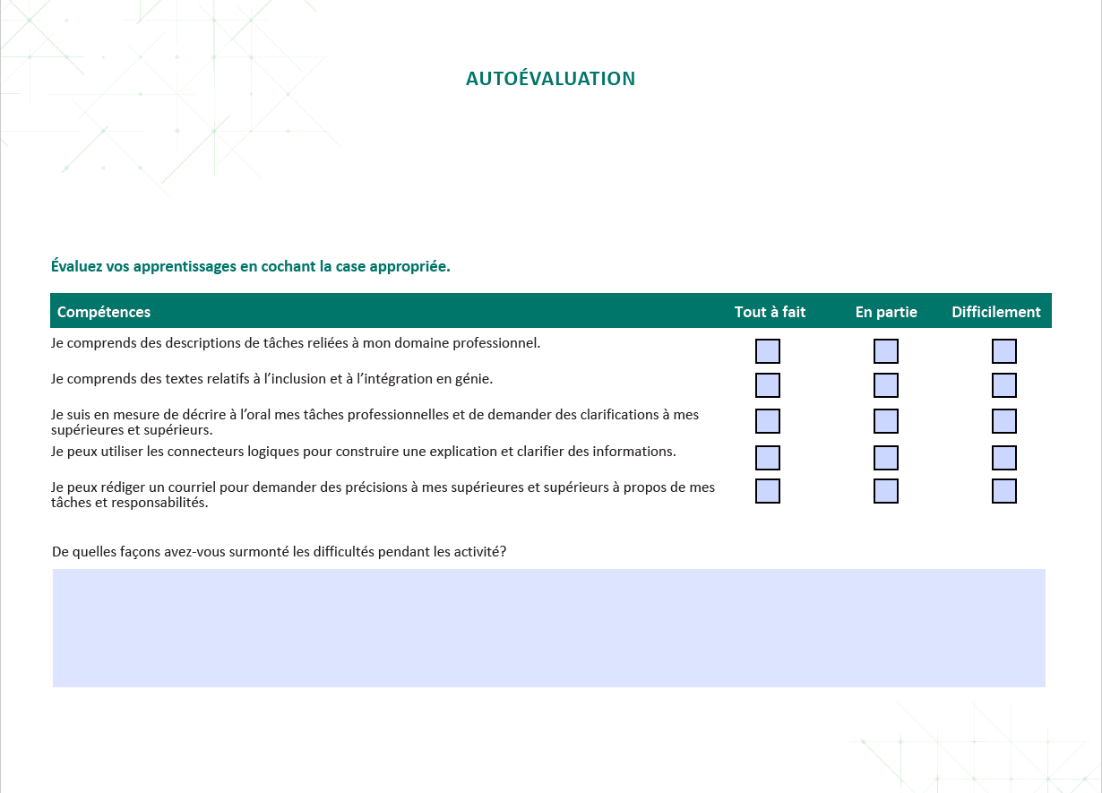


FAIRE UN RETOUR RÉFLEXIF SUR LA TÂCHE
APPRENTISSAGES RÉALISÉS
ATTEINTE DES OBJECTIFS
INTÉRÊT DE LA TÂCHE
DIFFICULTÉS

